Slide 2
ЛЕТНИЕ ЛАГЕРЯ
Для родителей детей, находящихся в тяжёлой жизненной ситуации:
ШКОЛА № 2 предлагает 1 и 2 смену летнего городского лагеря июнь – июль.
Лагерь «Орлёнок» 2 смена 23.06.-13.07 и 4 смена 06.08. – 26.08.
Обращаться в кабинет №212 администрации ,

Slide 3
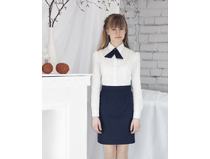
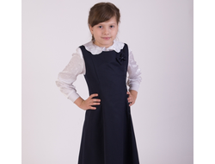
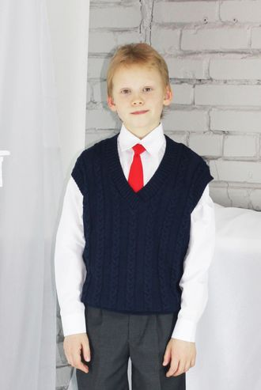
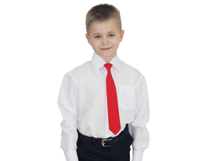
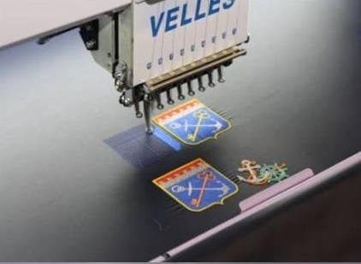

Slide 4
РАБОЧИЕ ТЕТРАДИ НА 2 КЛАСС

Slide 5
Одним из главных признаков СДВГ, наряду с нарушениями внимания, является импульсивность — недостаток контроля поведения в ответ на конкретные требования. Клинически эти дети часто характеризуются как быстро реагирующие на ситуации, не дожидаясь указаний и инструкций, позволяющих выполнять задание, а также неадекватно оценивающие требования задания. В результате они очень небрежны, невнимательны, беспечны и легкомысленны. Такие дети зачастую не могут рассмотреть потенциально негативные, вредные или разрушительные (и даже опасные) последствия, которые могут быть связаны с определёнными ситуациями или их поступками. Часто они подвергают себя необоснованному, ненужному риску, чтобы показать свою смелость, капризы и причуды, особенно перед сверстниками. В результате нередки несчастные случаи с отравлениями и травмами. Дети с СДВГ могут легкомысленно и беспечно повредить или уничтожить чью-либо собственность значительно чаще, чем дети без признаков СДВГ.
Одна из трудностей в диагностировании СДВГ — то, что он часто сопровождается другими проблемами.

